Slide 1
«Новогодняя красавица»
Мастер - класс

Slide 2
Систематизировать знание детей о различных видах деревьев . Продолжать учить детей нарезать кружки. Учить работать коллективно, согласовывать свои действия с действиями своих товарищей, давать оценку своему труду и своих друзей. Воспитывать бережное отношение к природе.
Цели:

Slide 3
Клей карандаш. Цветной картон (бумага). Ножницы. Карандаш. Блестки для украшения. Салфетки
Материалы и инструменты

Slide 4
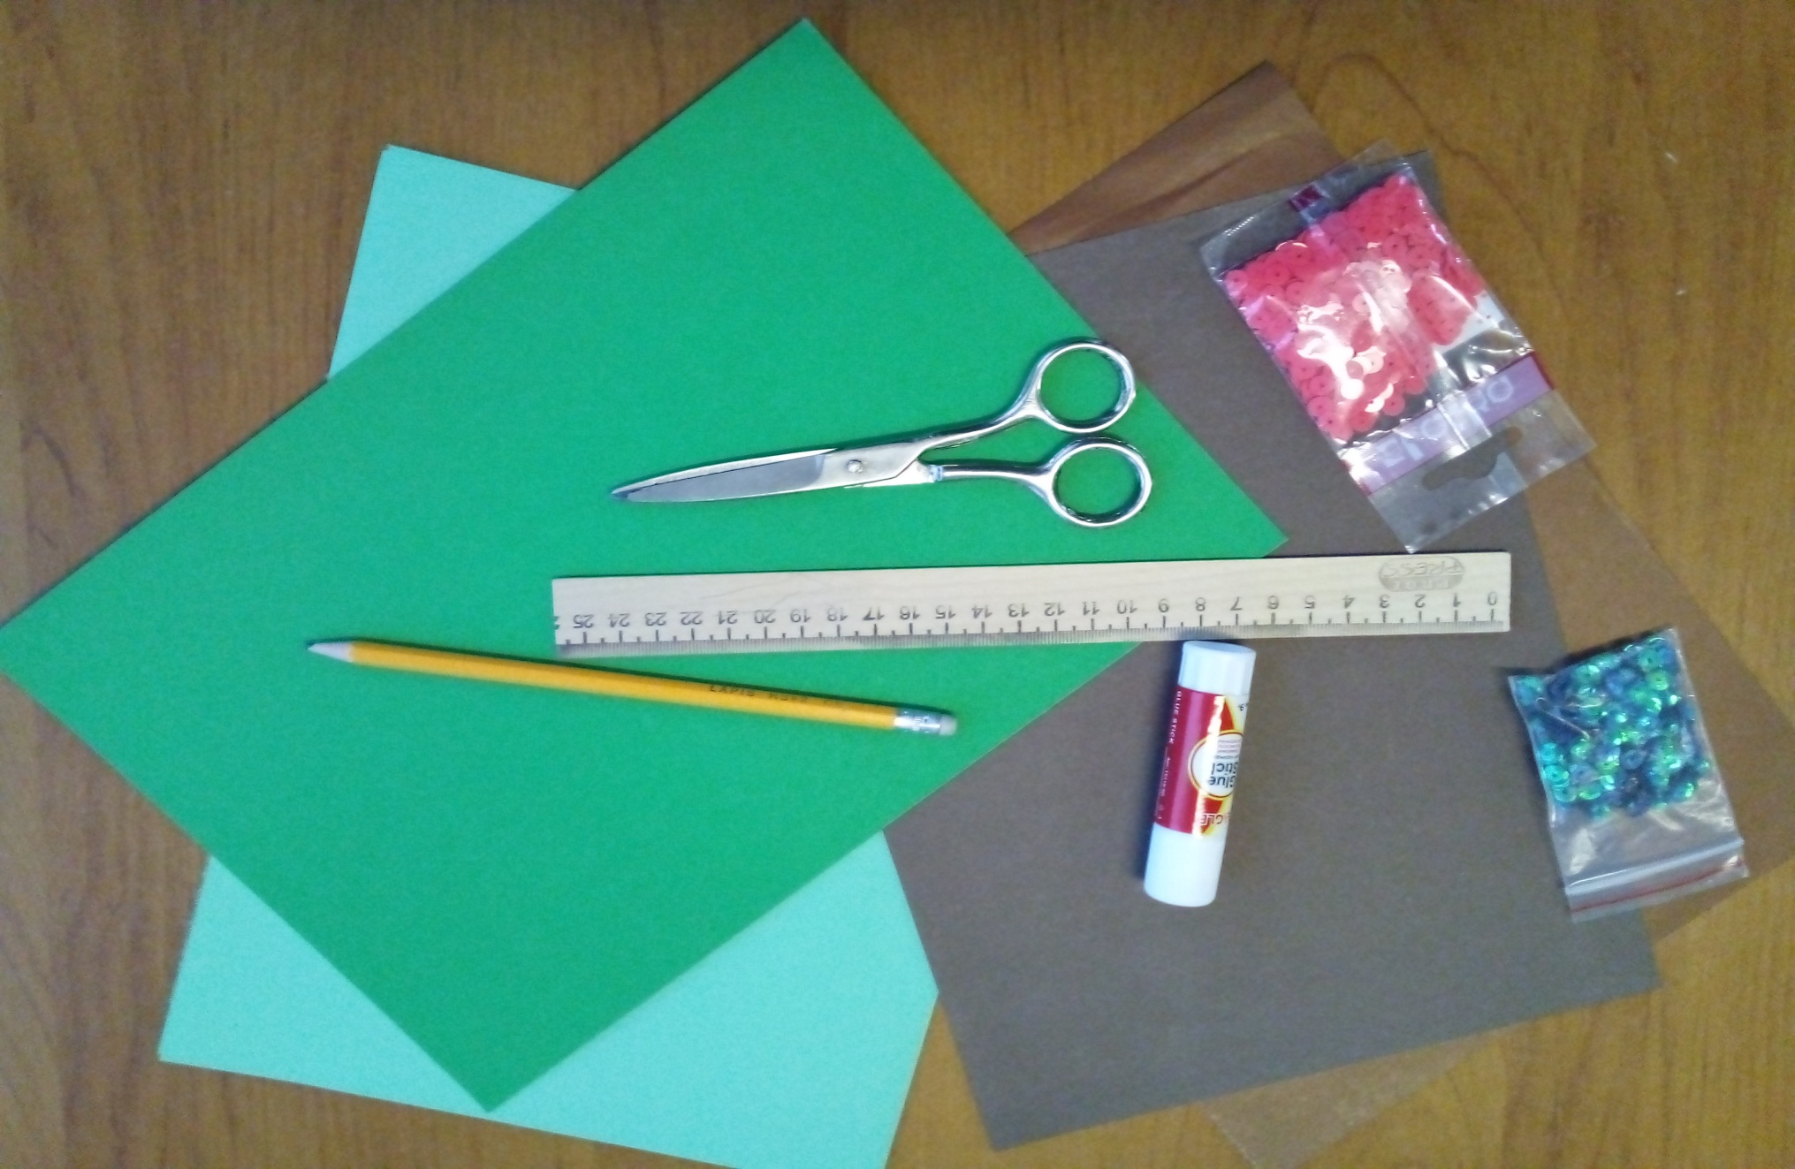

Slide 5
Как у наших у ворот
Чудо – дерево растет
Чудо, чудо, чудо
Расчудесное
Не листочки на нем.
Не цветочки на нем.
А иголки, иголки Пушистые !

Slide 6
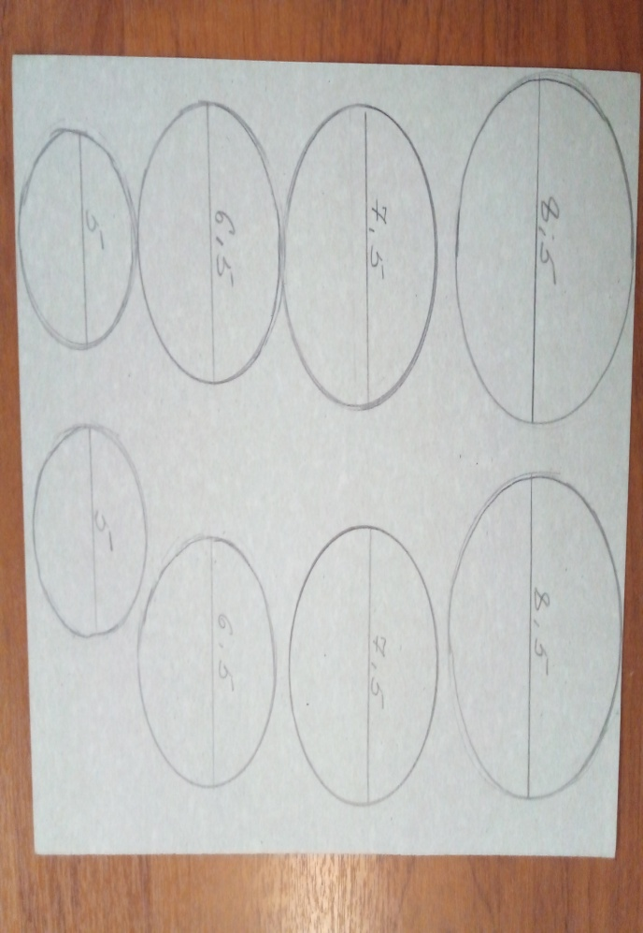
Ход работы
Нам понадобиться зеленый картон (бумага).
Шаблоны кружков диаметром
(8,5 см -2шт. 7,5см. – 2шт
6,5 см. – 2шт. 5см. – 2шт. 4см. -2шт. 3см. – 2шт.)
Наносим шаблоны на обратную сторону картона и обрисовываем шаблоны.
Когда все будет готово вырезаем по очереди кружки.
После сложим все кружки пополам и с одной стороны сделаем надрез 1см.

Slide 7
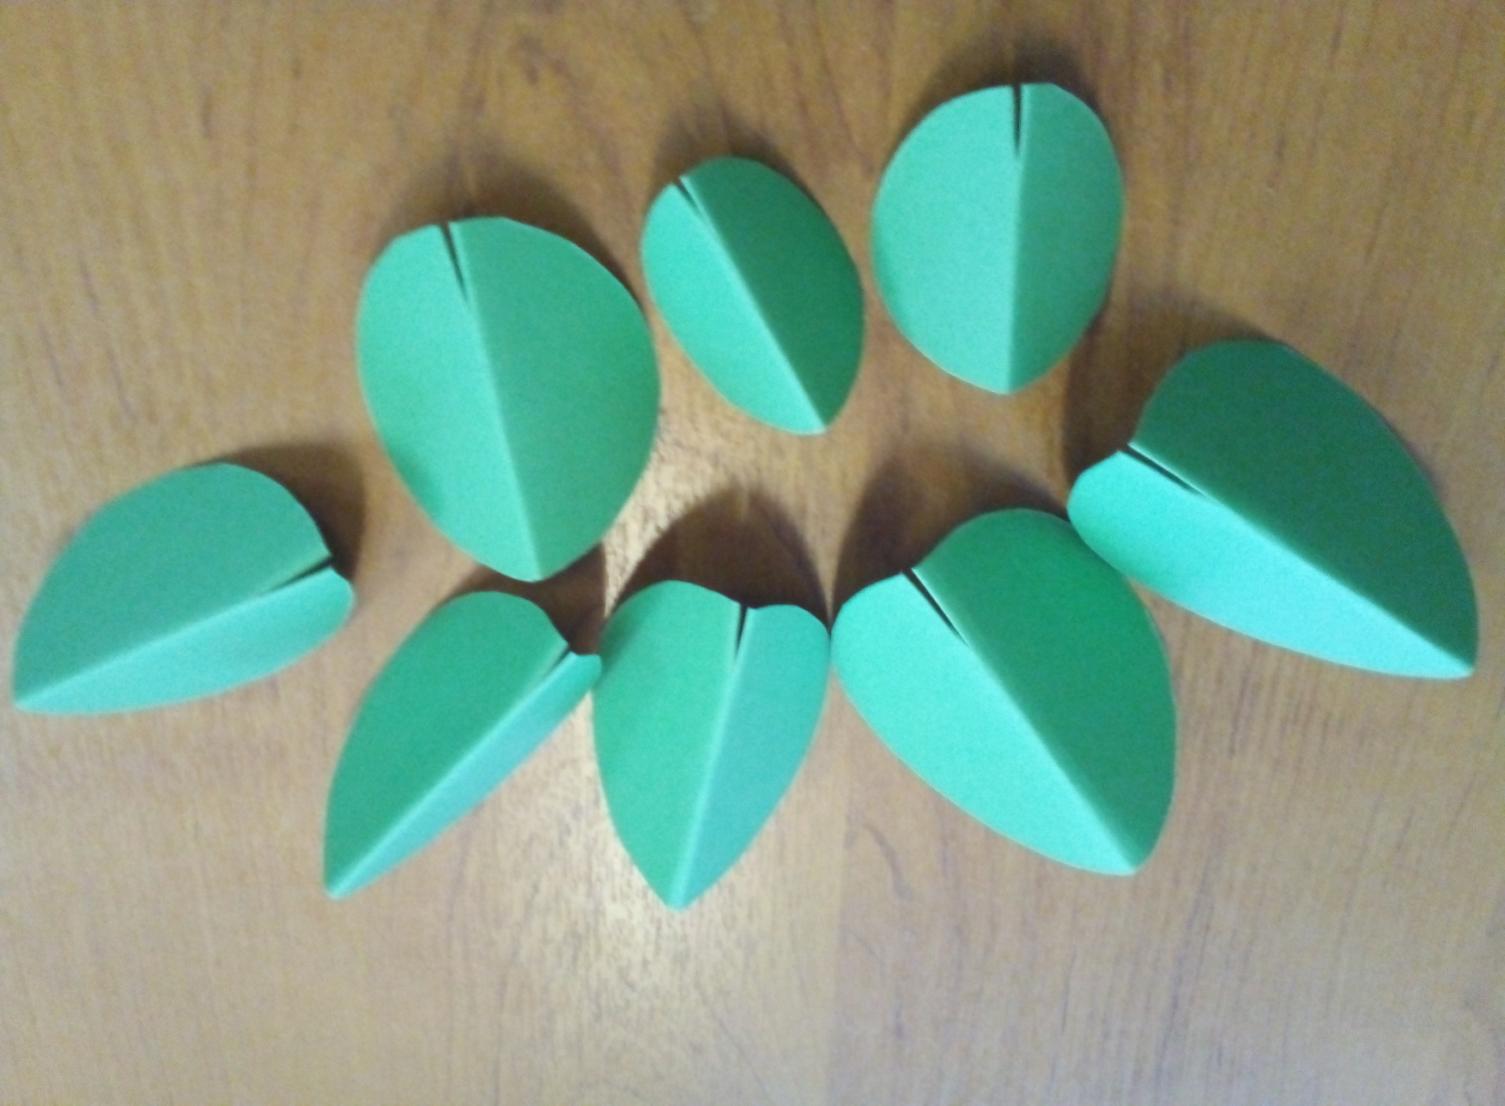

Slide 8
Ствол елочки
Берем коричневый картон (это у нас будет ствол дерева). И вырезаем полоску шириной 2см, длиной 20см.
Чтобы у нас получился ствол мы с вверху находим середину и ставим точку, после чего отмеряем в низ 6см. И от этих 6см мы в верх с двух сторон проводим линии. У нас получился заостренный ствол.

Slide 9
Ход работы
1ряд берем большой круг 8.5см и промазываем клеем возле надреза. Взяли ствол и снизу отступили к вверху 5см., начинаем приклеивать круг, когда приклеили круг с одной стороны начинаем приклеивать так же с другой.

Slide 10
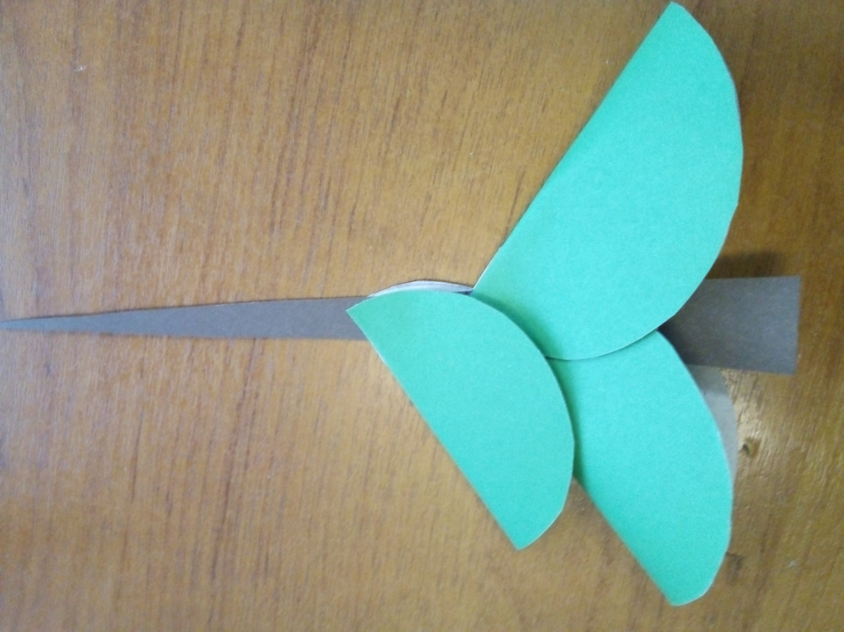
Ход работы
2 ряд берем круги диаметром 7.5см. И также приклеиваем с обоих сторон.

Slide 11
Ход работы
Когда наша елочка будет готова, нам нужно украсить макушку. Для этого мы вырезаем звездочку или берем мишуру и украшаем.
Что бы елочка была нарядная нам нужно ее украсить блестками или пайетками.

Slide 12
Ход работы
3 ряд - 5.5 см
4ряд - 4см.
5 ряд – 3.5см
6 ряд - 3.5см

Slide 13
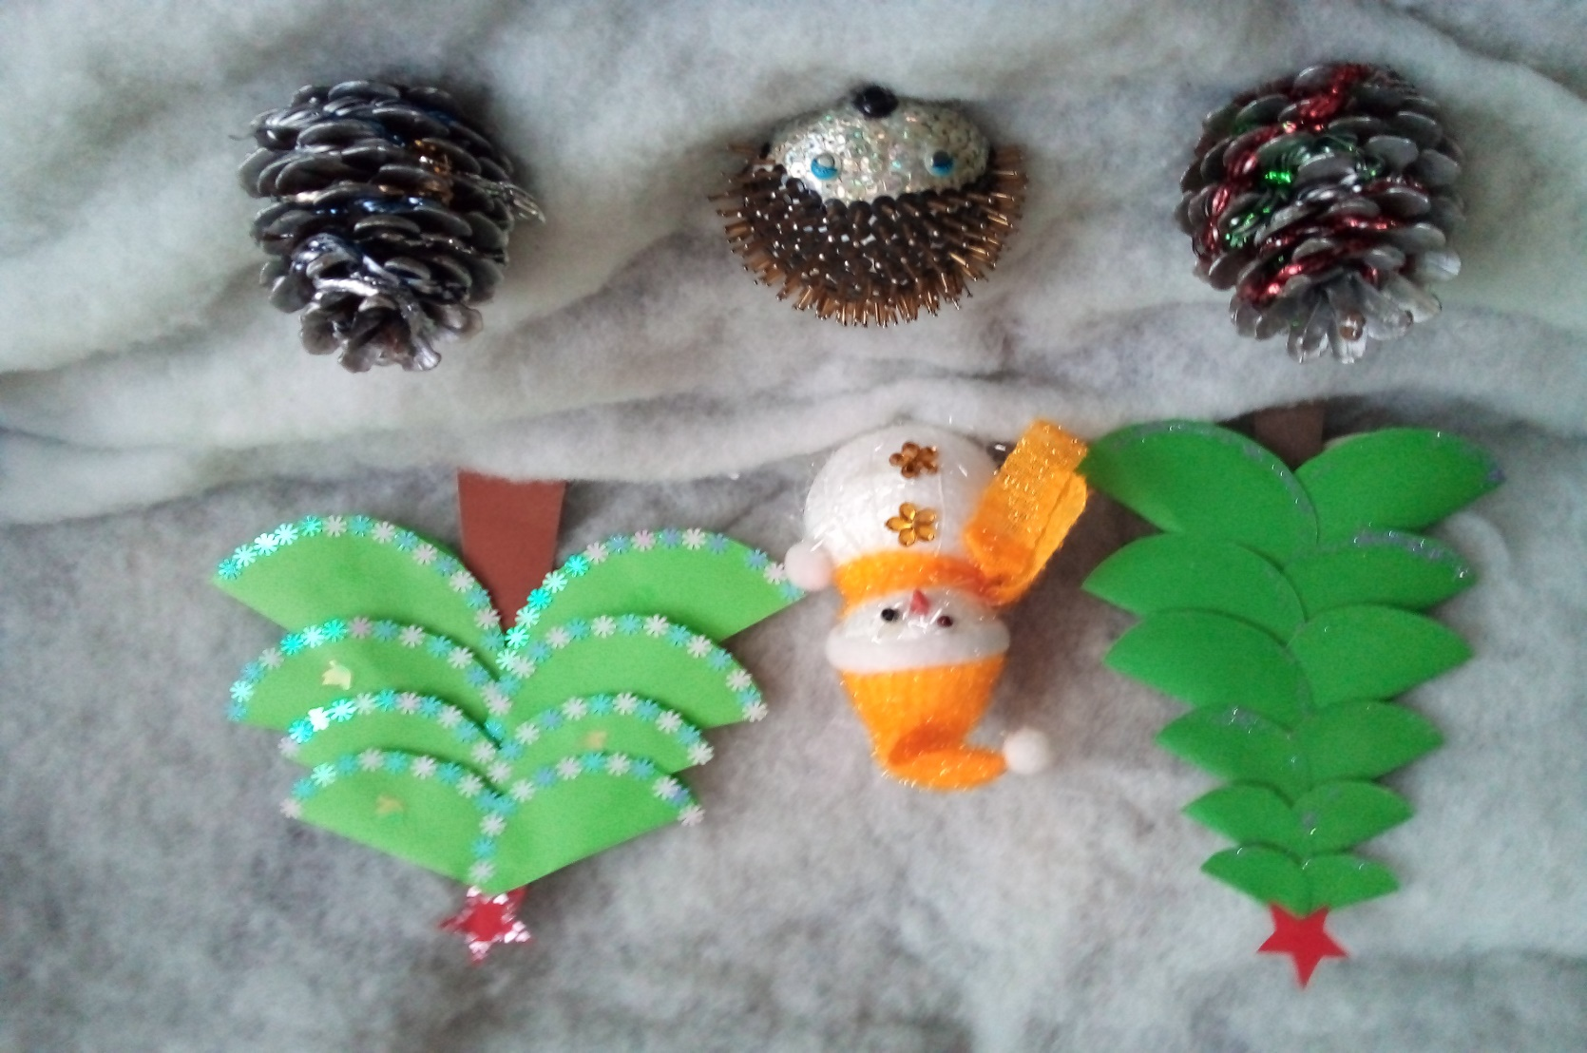
Вот такая красавица у нас получилась

Slide 14
Спасибо за внимание!

